Slide 1
Assemblea Plr Ascona 07.05.2018

Slide 2
Consuntivo 2017
Utile 443’000.- contro una perdita a preventivo di 994’760.- (perdita consuntivo 2016 362’000.-)
Diminuzione del debito pubblico di 821’000.- rispetto al 2016 (12,1 mio)
Capitale proprio a fine 2017: 18.9 mio di franchi
Uscite per investimenti amministrativi: 2017 2.9 mio (2016 1.9 mio)
Grado di autofinanziamento 139.3%
Dal 2014 al 2017 investimenti in beni amministrativi per 15.8 mio

Slide 3
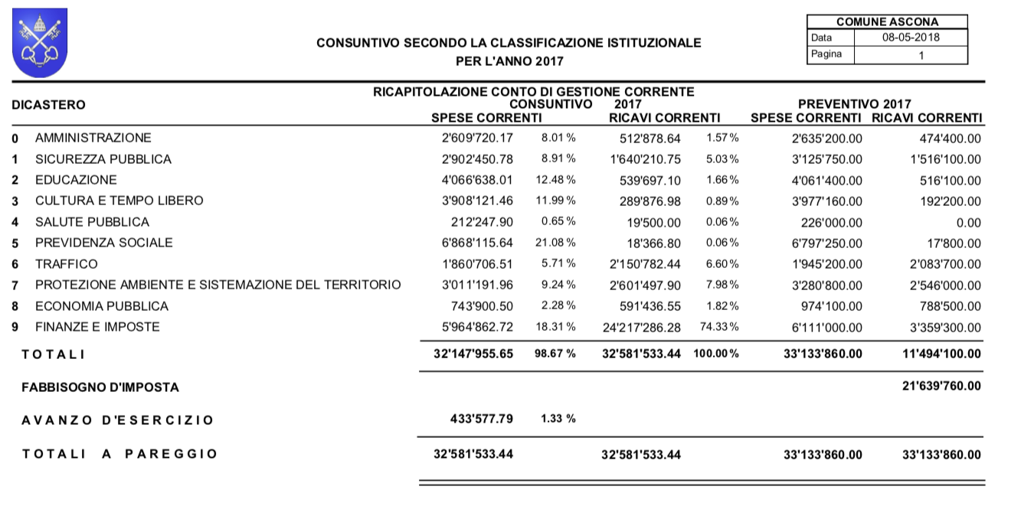

Slide 4
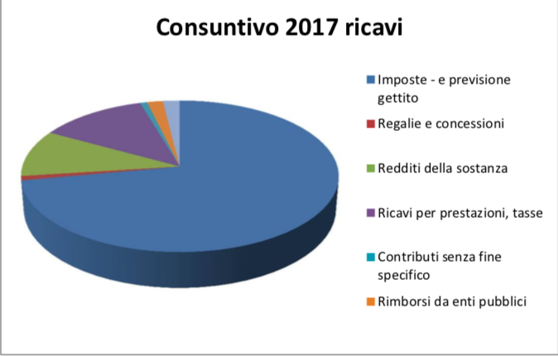
Ricavi 2017: CHF 32’581’533.44

Slide 5
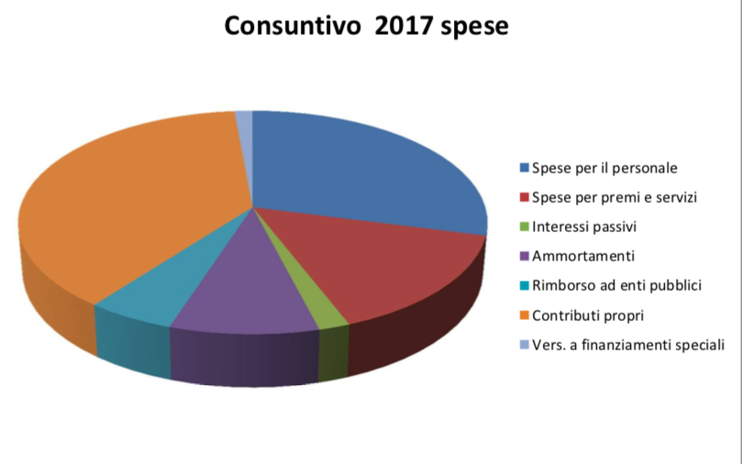
Spese 2017 CHF 32’147’955.65

Slide 6
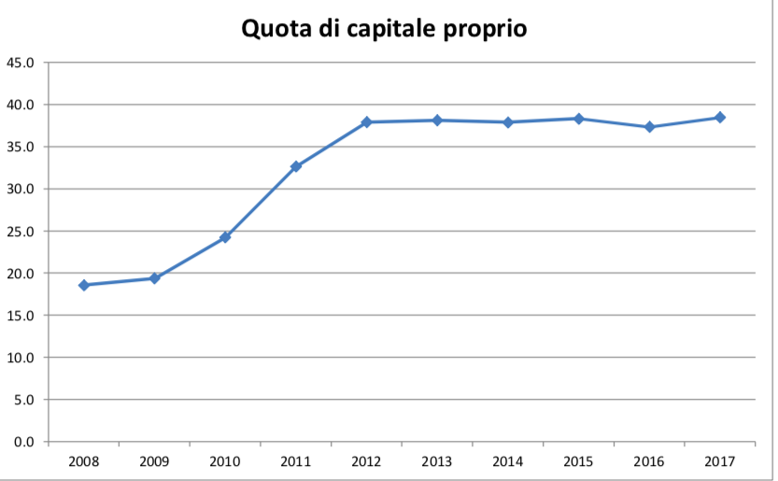
QUOTA DI capitale proprio

Slide 7
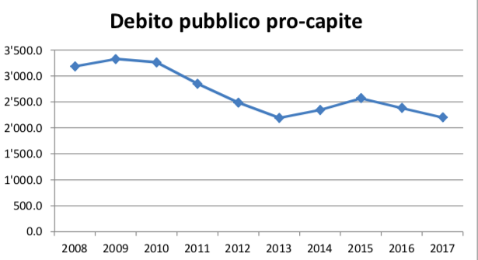
Debito pubblico Pro capite

Slide 8
Tutti gli indicatori finanziari sono da ritenersi buoni
Solida situazione economico – finanziaria che permette di guardare al futuro con cauto ottimismo
Politica di investimento attenta ai bisogni della popolazione che genera valore aggiunto per il territorio e contribuisce a sostenere il più possibile le aziende locali

